Slide 1
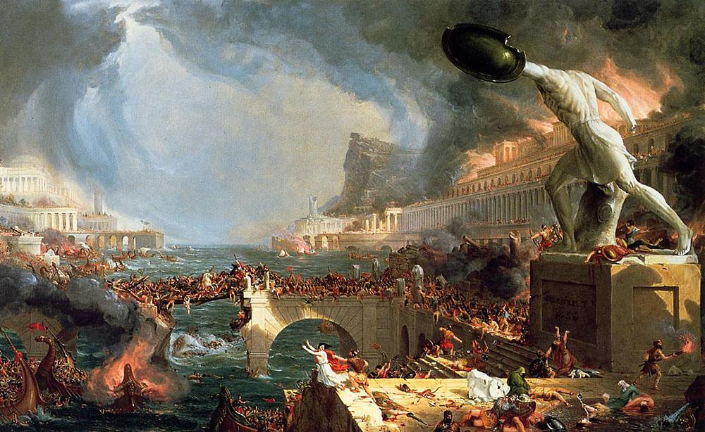
L’Europa dei romani e dei barbari: rapporti, conflitti, sintesi
TEMI E QUESTIONI
CARTE
GEOGRAFICHEI
FONTI STORICHE

Slide 2
L’Europa dei romani e dei barbari
TEMI E QUESTIONI
L’Europa nei secoli IV-VI
popoli in migrazione
sintesi culturali fra:
tradizione romana
“universo barbarico”
religione cristiana

Slide 3
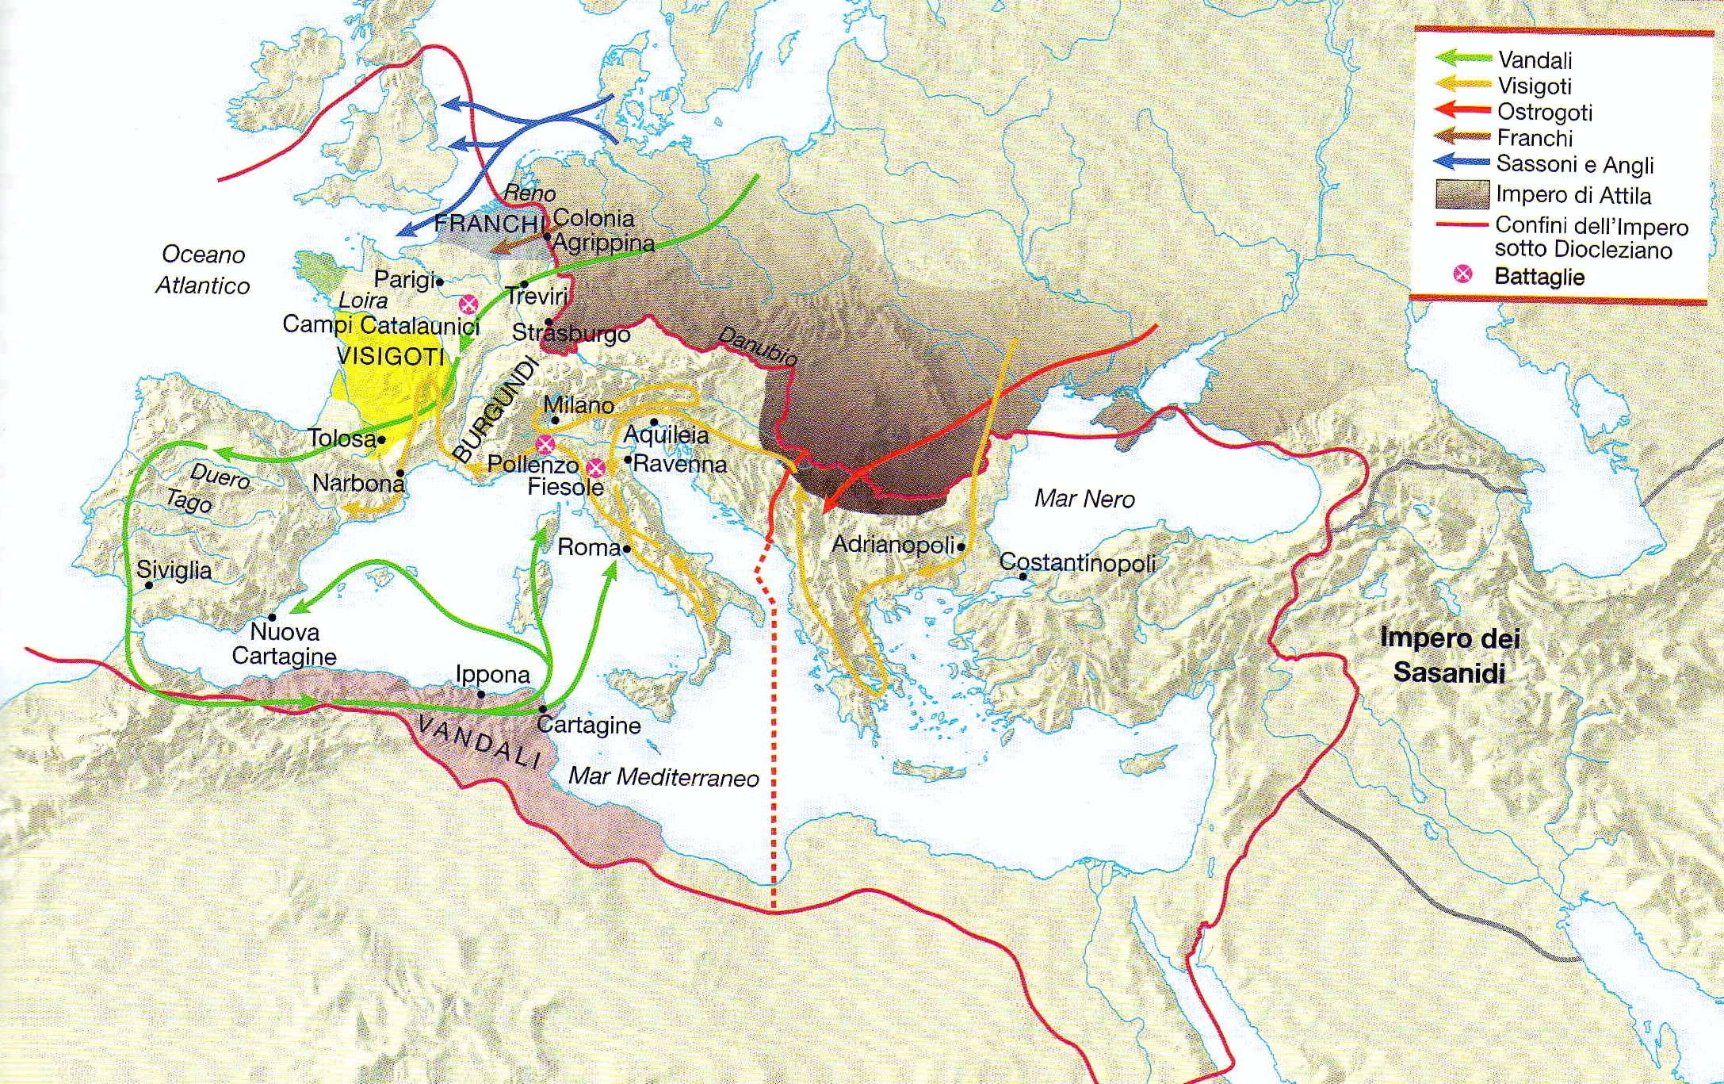
L’Europa dei romani e dei barbari
CARTE
GEOGRAFICHE
L’Europa
nel V sec.

Slide 4
L’Europa dei romani e dei barbari
TEMI E QUESTIONI
L’universo barbarico (secoli IV-VI)
Concetti e interpretazioni:
«invasioni barbariche» vs «migrazione di popoli»
‘anima’ dei popoli) vs identità etniche ‘aperte’
«teoria etnogenetica»
identità etnica cultura

Slide 5
L’Europa dei romani e dei barbari
FONTI STORICHE
L’esercito romano nella battaglia
dei Campi Catalaunici (451)
Da parte romana, la preveggente attività del patrizio Ezio, su cui poggiava l’impero d’Occidente, fu tale da permettergli di marciare contro quella feroce e numerosa turba di nemici [gli Unni] con forze non inferiori, riunite da ogni parte. Infatti i Romani potevano contare su contingenti di Franchi, di Sarmati, di Armoricani, di Liziani, di Burgundi, di Sassoni, di Ripuari, di Ibrioni […] e su truppe di altre stirpi celtiche e germaniche.
(Giordane, Storia dei Goti – metà VI secolo)

Slide 6
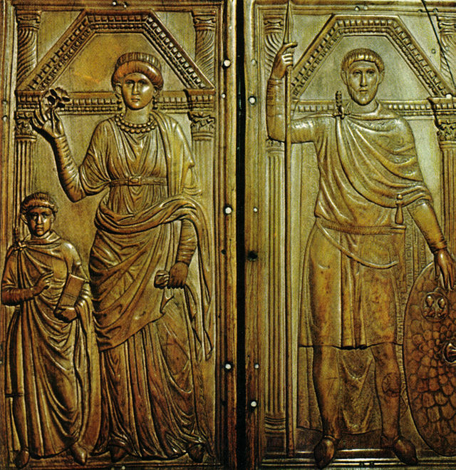
L’Europa dei romani e dei barbari
FONTI STORICHE
Dittico di Stilicone, Monza, Tesoro della Cattedrale,
circa 400 d.C.

Slide 7
L’Europa dei romani e dei barbari
TEMI E
QUESTIONI
L’integrazione romano-barbarica
(secoli V-VII)
Esercito romano = laboratorio di integrazione
Processi di «acculturazione» (scambi dinamici)
Nuova idea di ‘cittadinanza’:
godimento di diritti esercizio delle armi
Fattori identitari:
miti di origine;
leggi;
idea di regalità (re = capacità di comando).

Slide 8
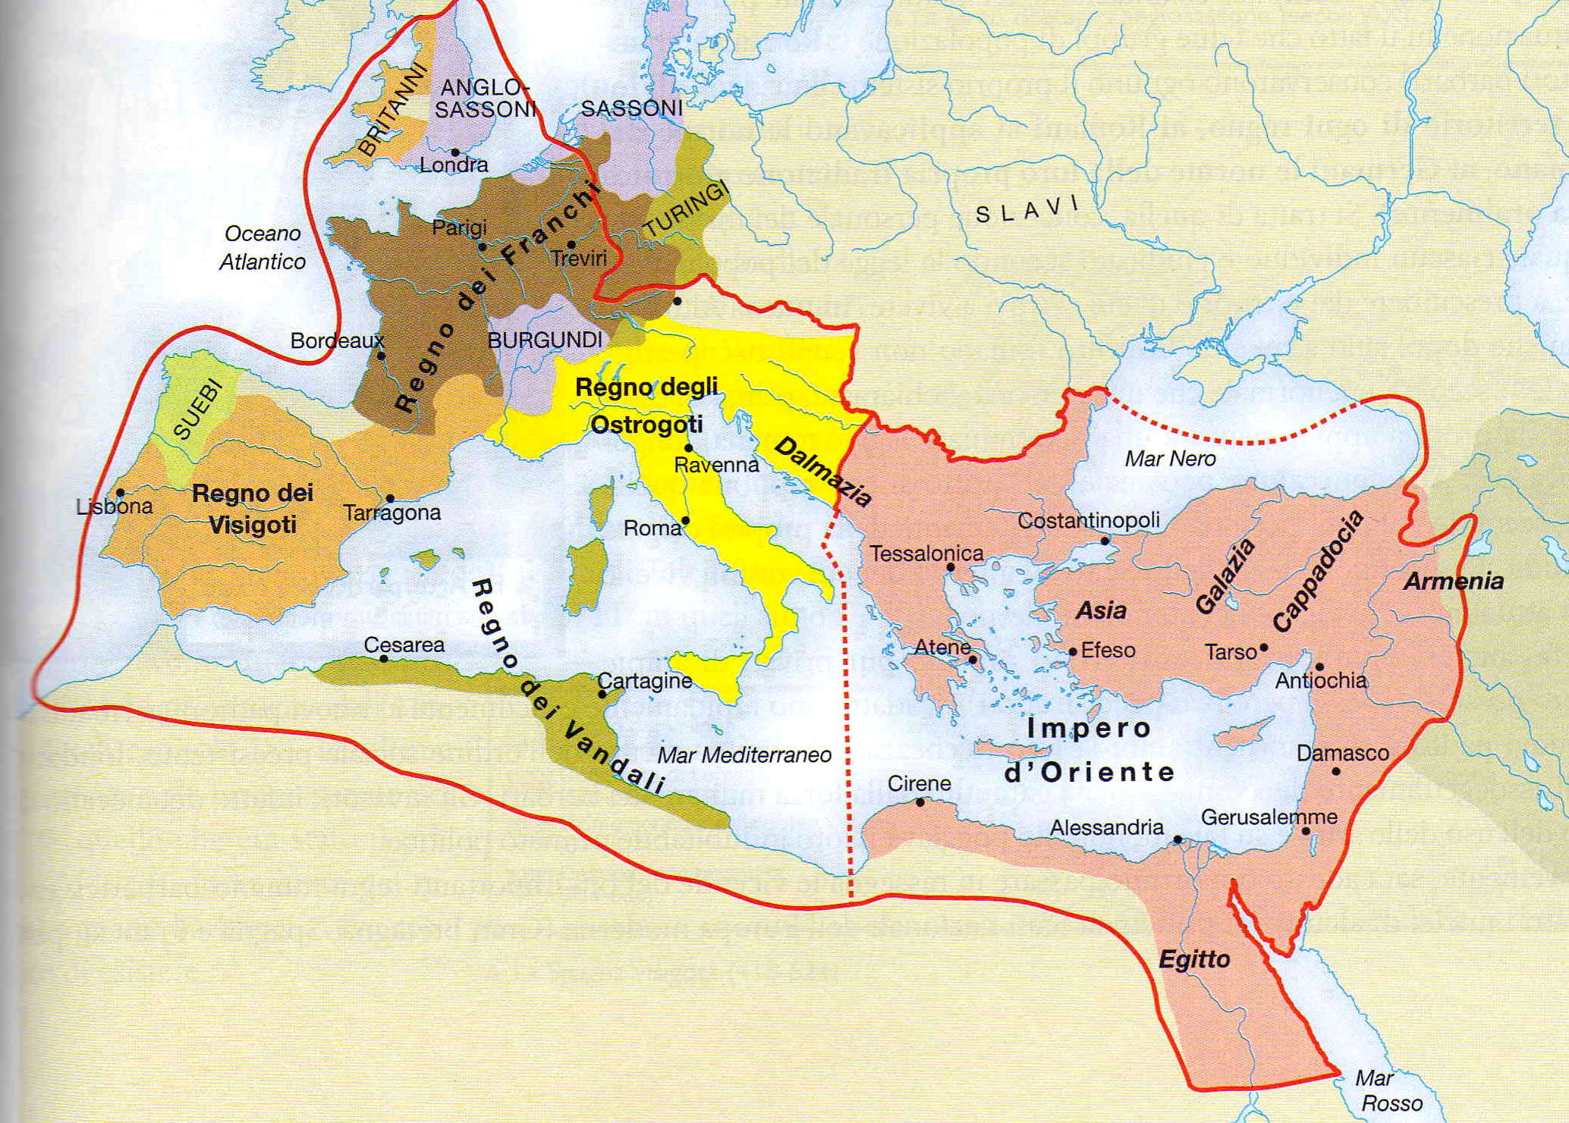
Dalle migrazioni di popoli ai regni romano-barbarici
CARTE
GEOGRAFICHE
L’Europa
all’inizio del VI secolo

Slide 9
L’Europa dei romani e dei barbari
TEMI E
QUESTIONI
L’integrazione romano-barbarica
(secoli V-VII)
Unni: il motore decisivo della mobilità;
Vandali, Burgundi, Alamanni, Turingi, Angli, Sassoni: una stanzialità-rifugio;
Visigoti (Spagna): un’integrazione abortita;
Ostrogoti (Italia): complementarità vs fusione;
Franchi (Gallia): realizzazione di una simbiosi

Slide 10
L’Europa dei romani e dei barbari
TEMI E
QUESTIONI
La Gallia: un laboratorio di integrazione (secoli V-VII)
Realizzazione di un connubio fra:
tradizione romana:
componenti religiose e letterarie;
competenze amministrative;
valorizzazione del latifondo.
cultura barbarica:
mito del valore guerriero;
tradizione di comando sugli uomini;
personalità del diritto.

Slide 11
L’Europa dei romani e dei barbari
Uno sguardo al Patrimonio italiano
Aquileia:
https://www.raiplay.it/video/2018/12/Siti-italiani-del-Patrimonio-Mondiale-Unesco-Zona-archeologica-e-Basilica-Patriarcale-di-Aquileia-35b0e751-748d-4205-9c2a-7b4223746331.html
Ravenna:
https://www.raiplay.it/video/2018/12/Siti-italiani-del-Patrimonio-Mondiale-Unesco-Monumenti-Paleocristiani-di-Ravenna-4b678be3-4b92-4a77-98a8-cac7b3e4dda3.html

Slide 12
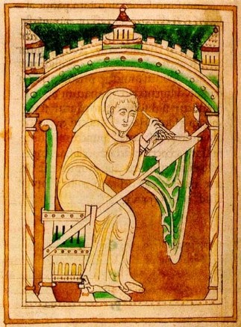
Cristianesimo e chiese nell’alto medioevo
TEMI E QUESTIONI
CARTE
GEOGRAFICHEI
FONTI STORICHE

Slide 13
Cristianesimo e chiese
nell’alto medioevo
TEMI E QUESTIONI
La diffusione del Cristianesimo
in Europa (secoli IV-VI)
Due vie per la cristianizzazione:
ecclesiale (diocesi, chiese urbane, pievi rurali)
monastica (cenobitismo)
Processi di acculturazione fra:
Tradizione romana:
attitudine alla speculazione teologica e filosofica
rete urbana e organizzazione territoriale
Cultura barbarica:
culto delle reliquie e dei santi (religione locativa)
innesto della terminologia militare (militia Christi)

Slide 14
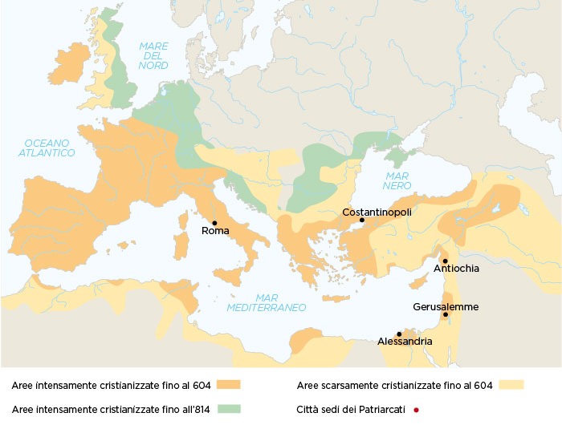
Cristianesimo e chiese
nell’alto medioevo
CARTE
GEOGRAFICHE
La fede cristiana fra VII e IX sec.

Slide 15
Cristianesimo e chiese
nell’alto medioevo
TEMI E QUESTIONI
Cristianesimo ed Europa mediterranea:
cronologia essenziale
313 Editto di Milano (Costantino)
380 editto di Tessalonica (Teodosio)
432 missione di Patrizio in Irlanda
496 battesimo cattolico del re franco Clodoveo
529 Benedetto di Norcia fonda Montecassino
590-604 pontificato di Gregorio I
596 evangelizzazione dell’Inghilterra
612 il monaco irlandese Colombano fonda Bobbio
744 Winfrid/Bonifacio fonda Fulda (Assia)
metà IX sec.: Cirillo e Metodio evangelizzano gli Slavi

Slide 16
Cristianesimo e chiese
nell’alto medioevo
TEMI E QUESTIONI
La formazione dell’ortodossia
325 Concilio di Nicea («ortodossia politica»)
IV-V secolo: diffusione dell’arianesimo fra i barbari
V secolo: eresie - monofisismo (Alessandria), nestorianesimo (Antiochia)
494 lettera di papa Gelasio I
VIII-IX secolo: lotta per l’iconoclastia in Oriente

Slide 17
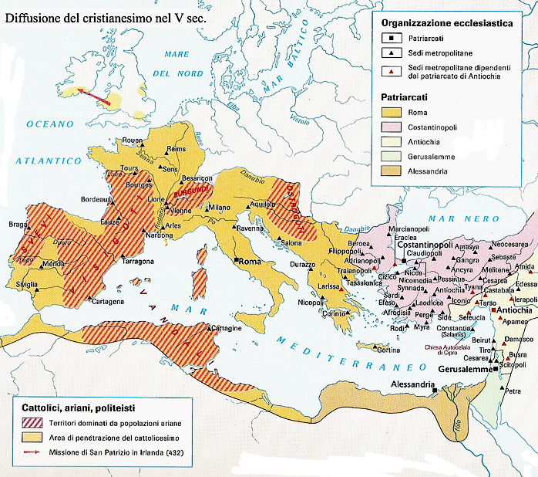
Cristianesimo e chiese
nell’alto medioevo
CARTE
GEOGRAFICHE
Cattolici e ariani nel V secolo

Slide 18
Cristianesimo e chiese nell’alto medioevo
FONTI STORICHE
Potere spirituale e autorità temporale:
la lettera di papa Gelasio (494)
Due sono i poteri, o augusto imperatore, con cui questo mondo è principalmente retto: la sacra autorità dei pontefici e la potestà regale. Tra i due, l’importanza dei sacerdoti è tanto più grande, in quanto essi dovranno rendere ragione al tribunale divino anche degli stessi reggitori d’uomini. Tu sai certo, o clementissimo figlio, che, pur essendo per la tua dignità al di sopra degli uomini, tuttavia devi piegare devotamente il capo dinanzi a coloro che sono preposti alle cose divine, e da loro aspettare le condizioni della tua salvezza; […] e pertanto in tali questioni tu devi essere sottomesso al giudizio degli ecclesiastici e non volere che essi siano obbligati alla tua volontà.

Slide 19
Cristianesimo e chiese nell’alto medioevo
FONTI STORICHE
I Franchi, popolo eletto:
il prologo della Lex salica (ca. 510)
L’illustre popolo dei Franchi, creato da Dio stesso, forte in guerra, costante nei patti di pace, profondo nel giudizio, nel corpo nobile, intatto nel candore, illustre nelle forme, audace, impetuoso e fiero, convertito alla fede cattolica, immune dall’eresia[…]. Cristo custodisca il loro regno, riempia del lume della grazia i loro corpi, protegga il loro esercito, dia [ad esso] le difese della fede.
È questo il popolo che, essendo forte e valoroso, dopo il riconoscimento del battesimo ha ornato d’oro e di pietre preziose i corpi dei santi martiri.

Slide 20
Cristianesimo e chiese nell’alto medioevo
FONTI STORICHE
Il monachesimo in Occidente:
la Regola di Benedetto da Norcia (ca. 540)
L’ozio è nemico dell’anima, e perciò i fratelli in certe ore devono essere occupati nel lavoro manuale, in altre ore nella lettura divina. Di conseguenza riteniamo che entrambe le occupazioni siano ripartite nel tempo con il seguente ordinamento: da Pasqua fino alle calende di ottobre, uscendo al mattino facciano i lavori necessari dalla prima fin quasi all’ora quarta. Poi, dall’ora quarta fino all’ora in cui faranno la sesta, attendano alla lettura. Dopo la sesta, alzandosi da tavola si riposino nei loro letti in assoluto silenzio o, se qualcuno vorrà leggere per conto suo, legga in modo da non disturbare nessuno. [….]
Tutto però sia fatto con misura, avendo riguardo per i deboli.

